Slide 1
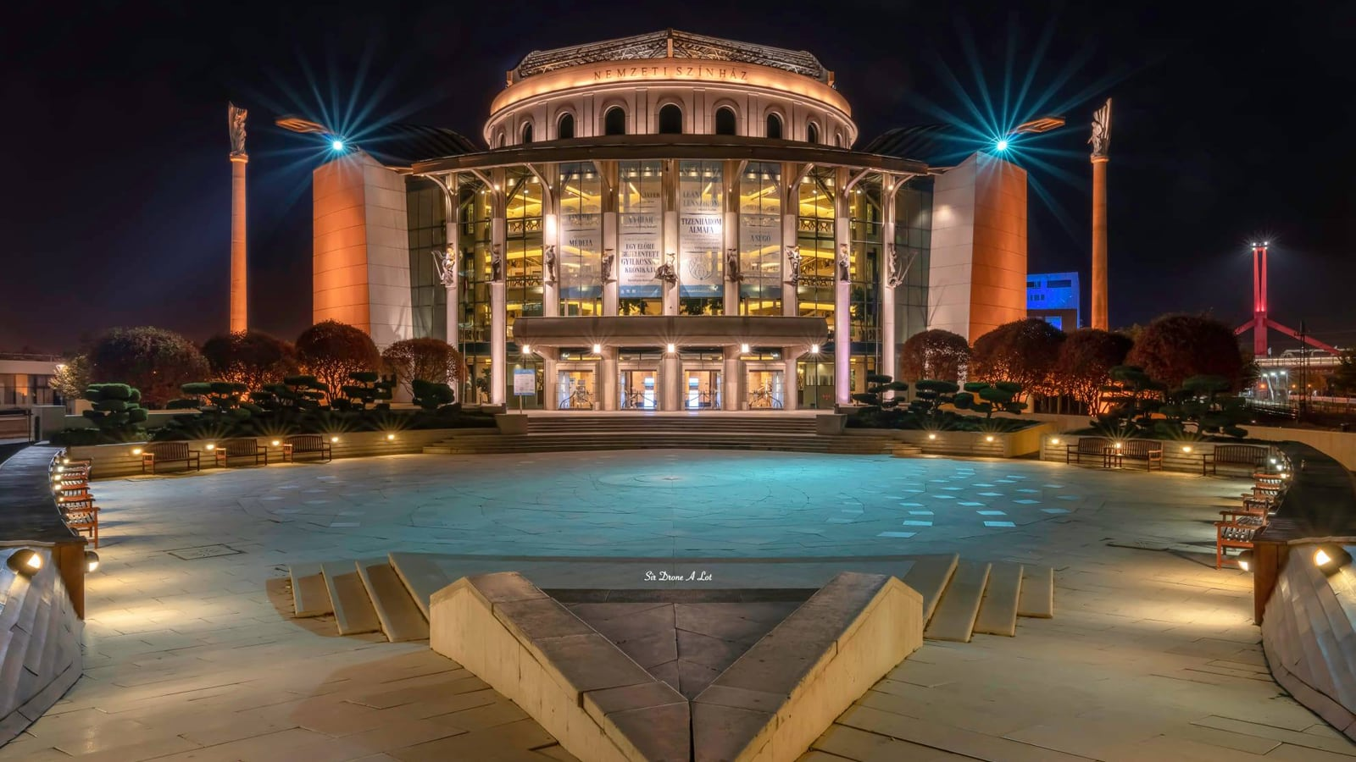
Nemzeti Színház
Bánk bán
Kezdetektől napjainkig

Slide 2
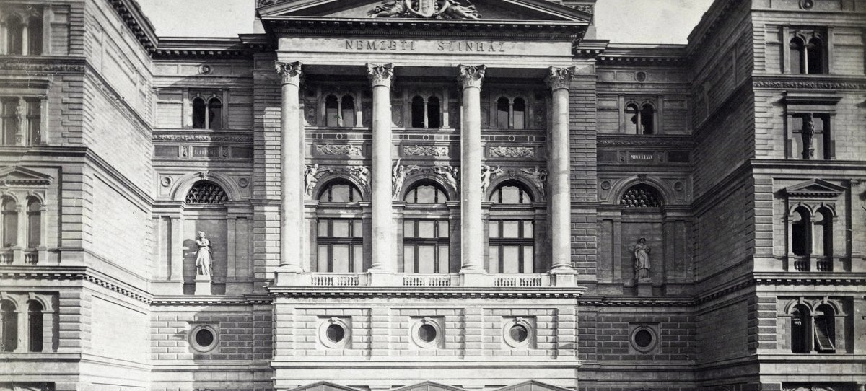
Történelmi Bevezető
A Nemzeti Színházat először gróf Széchenyi István álmodta meg a Duna partjára. Az évek során több helyen és néven működött.
1837. augusztus 22-től 1840-ig Pesti Magyar Színház, majd 1840-től Nemzeti Színház néven működött. Az épületet, amely a Rákóczi út és a Múzeum körút sarkán állt, 1913-ban lebontották.
A társulat ezután a Blaha Lujza téri Népszínház épületét használta 1964-ig, ezt az épületet 1965 április 23-án felrobbantották a metró építése miatt.
1964-től a mai Thália Színház épületébe (Nagymező utca) költözött a társulat.
Két évvel később a Magyar Színház épülete adott otthont a társulatnak a Hevesi Sándor téren.
A mai, új Nemzeti Színház 2002. március 15-én nyitotta meg kapuit, és adott végleges otthont a hányatott sorsú társulatnak.
Ez az oka annak, hogy a Bánk bán előadásait az emberek több helyen láthatták az elmúlt évtizedekben.

Slide 3
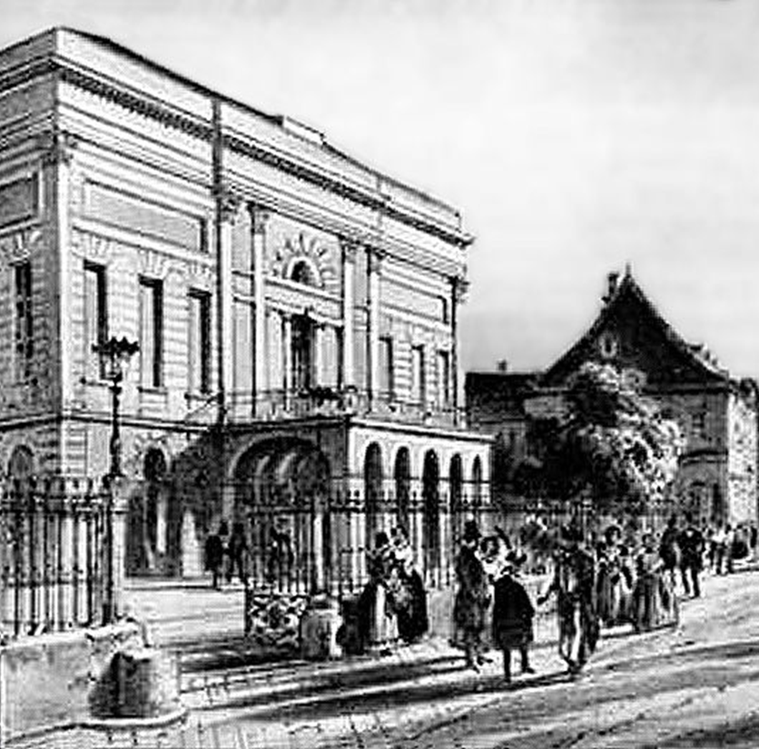
19. század
Egészen 1839-től napjainkig szinte minden évben megrendezésre került a Bánk bán.
Először a Pesti Magyar Színházban mutatták be.
1840-től Nemzeti Színház lett az intézmény neve.
1848. március 15-én félbeszakadt az előadás, melyet teljes egészében március 23-án lehetett megtekinteni.
Tóth József (1858), Szigligeti Ede(1861), Paulay Ede (1868) rendezésében volt még megtekinthető a darab.

Slide 4
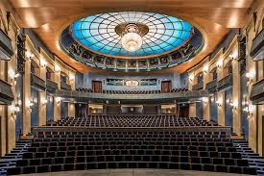
20. század
Az 1900-as években Hevesi Sándor rendezte meg több évadon keresztül is, majd 1938-ban Németh Antal.
Major Tamás, Vámos László, Both Béla és Marton Endre is rendeztek még ezekben az években. Végül a 90-es évek elején Iglódi István is színpadra vitte az alkotást.
2002-ben Vidnyánszky Attila rendezett már a mai színház épületében, majd őt követte Alföldi Róbert akik a Gobbi Hilda Színpadra rendezhették meg a drámát
Vidnyánky Attila alkotását 2023-ban is meg tudták tekinteni a nézők.

Slide 5
Mikor ki játszotta Bánk bán szerepét?
Rendező | Főszereplő | Bemutatás éve
Márkus László | Básti Lajos | 1948.03.14
Major Tamás-Vámos László | Rajczy Lajos-Bessenyei Ferenc | 1951.05.30
Major Tamás | Kállai Ferenc | 1962.10.12
Both Béla | Bessenyei Ferenc | 1970.02.20
Marton Endre | Sinkovits Imre | 1975.03.22
Iglódi István | Kozák András | 1992.11.06
Vidnyászki Attila | László Zsolt, Mátray László Berettyán Sándor | 2002.12.14 2017.09.21 2023.09.03
Alföldi Róbert | FehérTibor | 2009.07.11

Slide 6
Alföldi Róbert
Jászai Mari-díjas színész
1967-ben született Kalocsán
X-faktor zsűritag
A Nemzeti-Színház igazgatója 2008 és 2013 között
2009-ben rendezte meg a Bánk bán junior darabot

Slide 7
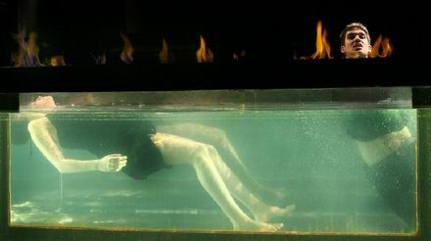
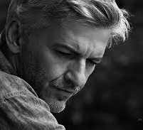
Alföldi Róbert: Bánk bán-Junior Koncepció
Elképzelés:
modern Bánk bán
fiatal társaság megközelítése
medence
modern zene
,,Általában elég unalmas élményeink vannak a vele kapcsolatban. Nem színdarabként szokták kezelni pedig ha így tesszük kiderül, hogy a Bánk bán igen fontos része a magyar irodalomtörténetnek, egy nagyon jó darab”
Alföldi Róbert

Slide 8
Színészek
Fehér Tibor(Bánk bán): külsőre átlagos tinédzsernek tűnt a színpadon, és játékában is csak onnan lehetett tudni a tekintélyt parancsoló karakterét, hogy a többiek néha nagyúrnak szólítják.
Makranczy Zalán (Petúr) Földi Ádám (Biberach):nagyon jól nyomták, mindkettő pontosan eltalálta a szerepét. Petúrt ráadásul némi iróniával ábrázolták
Radnai Csilla: (Melinda) egyáltalán nem volt rossz, bár érezhetően meg kellett magát erőszakolnia a puritán erkölcsű Melinda szerepéhez

Slide 9
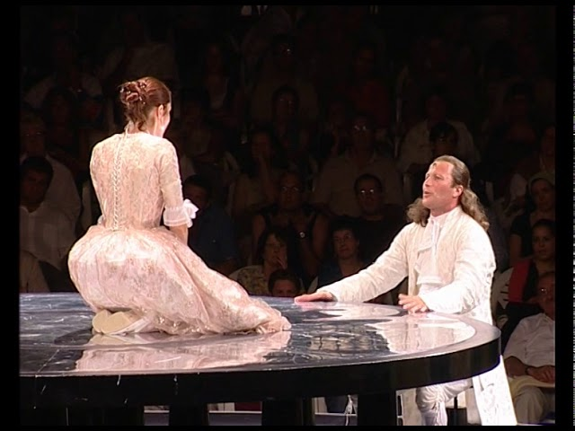
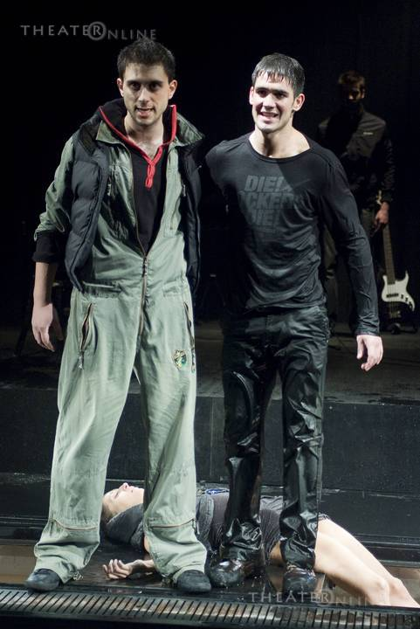
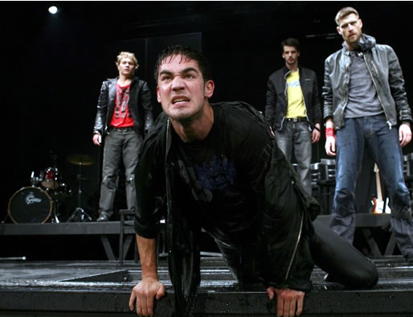
Kritika
Alföldi Róbert „Bánk bán junior” c. előadásának eredeti bemutatója egykor (2009. július 11.) Szentendrén volt a Művészetmalomban. Ez a nagy visszhangot keltő „medencés verzió” gyorsan átkerült a Nemzeti Gobbi Hilda Színpadára.
A végeredmény szerintem egész ígéretes, bár azért vannak az előadásnak gyengéi is pl: szörnyen egybemosódnak a karakterek
Pozitívum: a végén Endre érkezése után hamar rövidre zárták a sztorit, jól bekalibrálva, hogy mennyit bír el az előadás, a végén duettben a’capella elénekelt Szózat pedig kifejezetten hatásos lezárása volt az estének.
Összeségében a kritikák alapján nem volt rossz előadás, látványos volt a medence a színpadon, viszont ezekhez képest nem játszottak túl sokáig a Nemzeti Színház szinpadán.

